Slide 1
Муниципальное бюджетное общеобразовательное учреждение
«Старо – Кушкетская начальная общеобразовательная школа»
Балтасинского района Республики Татарстан
Презентация к уроку по окружающему миру
во 2 классе
«Дикорастущие и культурные растения»
Автор: Щербакова С. И.
учитель начальных классов
д. Старый Кушкет
2012 г.

Slide 2

Тополь деревья Калина
Колокольчик Клен
Клевер кустарники Ромашка
Ель травы Смородина

Slide 3
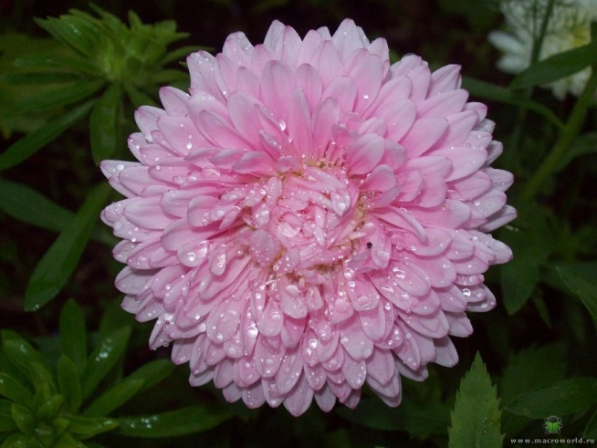
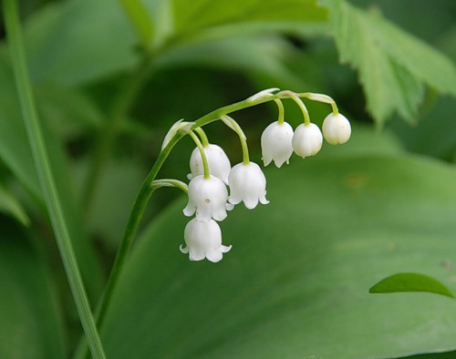
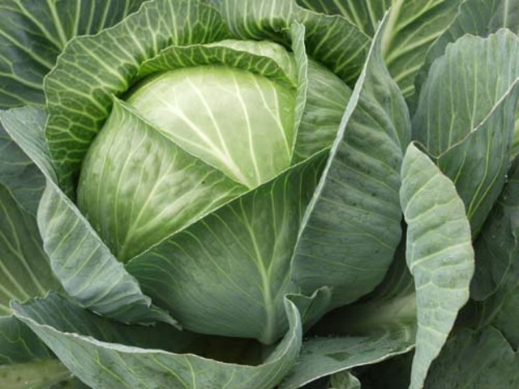
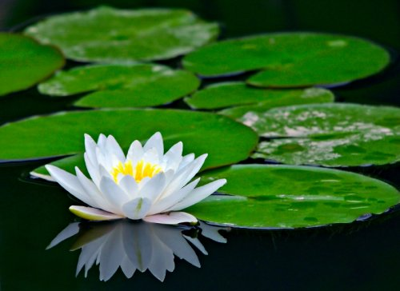
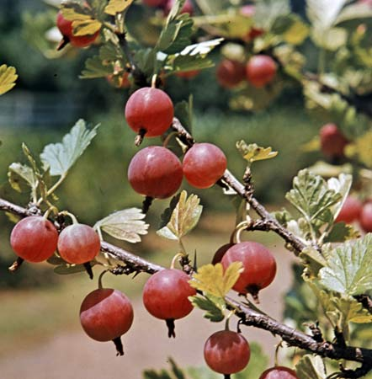
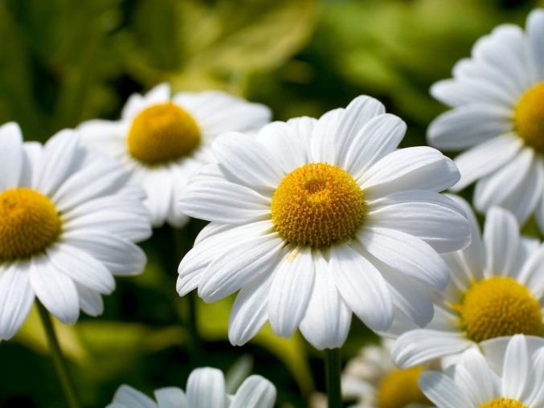
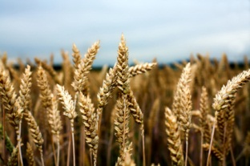

Slide 4

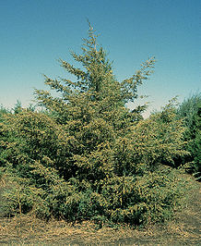
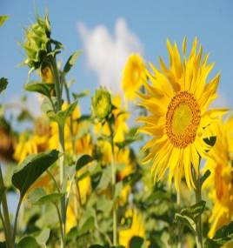
дикорастущие
культурные

Slide 5
Культурные или дикорастущие?

Slide 6
Что такое культурные растения?
а) растения, которые человек использует для питания;
б) растения, которые растут на полях, в садах и огородах;
в) растения, которые человек специально выращивает для своих целей

Slide 7
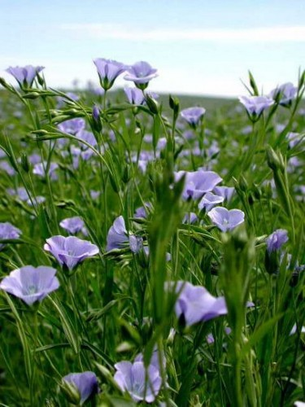
Цветущий лен

Slide 8
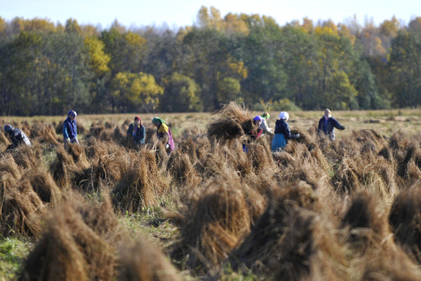
Уборка льна

Slide 9
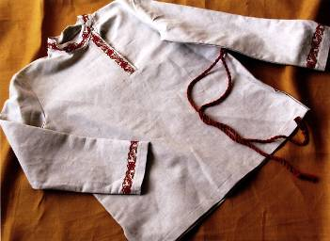
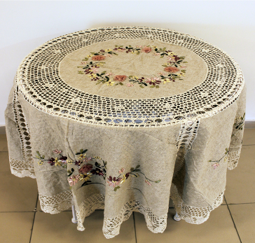
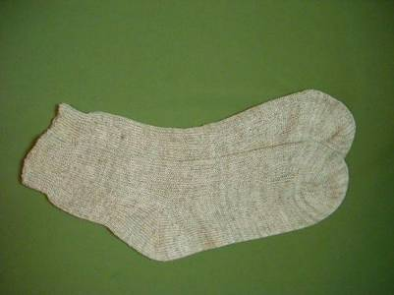
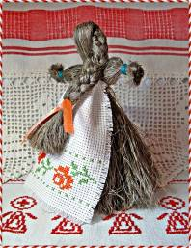
Изделия из льна

Slide 10

Культурные растения
овощные
декоративные
плодовые
прядильные
зерновые

Slide 11
Что здесь лишнее?
- клевер, астра, роза, гладиолус
- береза, василек, репа, осина
- огурец, лук, лен, чеснок
- груша, слива, малина, яблоня
- пшеница, рожь, ячмень, картофель

Slide 12
Рады, рады, рады
Светлые березы,
И на них от радости
Вырастают розы.
Рады, рады, рады
Темные осины,
И на них от радости
Растут апельсины.
То не дождь пошел из облака
И не град,
То посыпался из облака
Виноград.
Может так быть или нет?

Slide 13
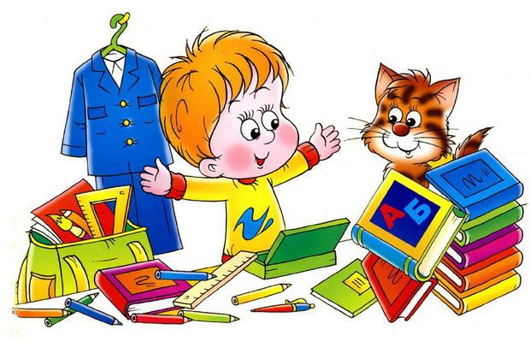
Спасибо
за
урок!

